Slide 1
ŠKOLENÍ O OSVĚDČENÝCH POSTUPECH PŘI UZAVŘENÍ PROCESŮ

Slide 2
ÚVOD (PRO ŠKOLITELE)
Pro účely implementace osvědčených postupů vypracovala NEPSI soubor vzdělávacích zdrojů.
Každý školicí set v PowerPointu pokrývá téma, které je relevantní pro pracovníky ve všech oborech, které používají materiály obsahující krystalický oxid křemičitý. Sety poskytují informace o riziku expozice vůči prachu, které se vztahují k tomuto tématu, a o osvědčených postupech a opatřeních k jejich zmírnění. Smyslem školení je informovat a vzdělávat pracovníky, aby dostupné mechanismy používali efektivně a omezili expozici vůči dýchatelnému krystalickému oxidu křemičitému (RCS) na pracovišti.
Použijte prázdnou šablonu a vyhrazená místa a přidejte si do tohoto školení další informace dle potřeby.

Slide 3
UPOZORNĚNÍ
Informace v tomto powerpointovém školení mají povahu doporučení a informací. Nejedná se o standard či nařízení a nevznikají nové právní povinnosti, ani se nemění stávající povinnosti plynoucí ze zdravotní legislativy a politiky.

Slide 4
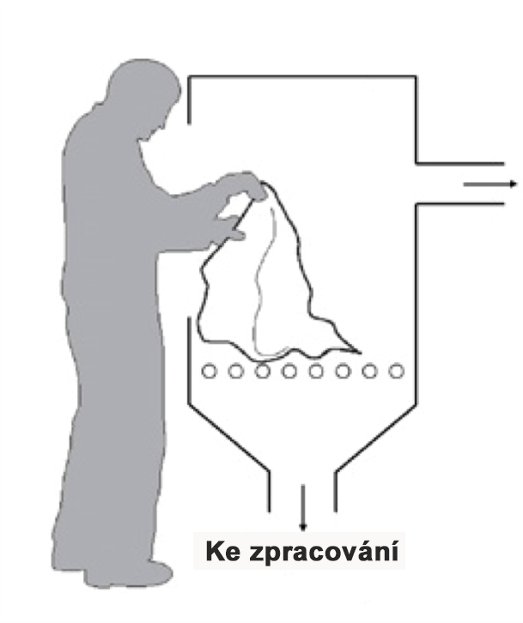
ÚVOD
Je naprosto zásadní, abyste se v práci chránili před nebezpečím.
Toto powerpointové školení se zabývá následujícími tématy:
Jak uzavřené procesy snižují expozici vůči dýchatelnému krystalickému oxidu křemičitému (RCS)
Základní pokyny k uzavírání procesů
Text, který vyplní školitel – pokud jste přidali svůj vlastní snímek, přidejte stručný přehled kontextuálního materiálu
Notes:
Přílišná expozice vůči dýchatelnému krystalickému oxidu křemičitému (RCS) má závažné dlouhodobé důsledky. Z tohoto důvodu je nutné, aby každý pracovník znal osvědčené postupy, které tuto expozici omezují či eliminují.
Toto školení poskytuje informace o uzavírání procesů. Mějte na paměti, že před navržením uzavřeného procesu je nutné provést hodnocení rizik, i když to se týká primárně managementu.

Slide 5

TECHNIKY OMEZOVÁNÍ PRAŠNOSTI
SPRÁVNÁ HYGIENA / ÚKLID
Praní pracovních oděvů a vysávání prachu, který vzniká při výrobních procesech, zamezuje akumulaci prachu – čisté pracovní prostředí je bezpečné
VODA
Mokré procesy znemožňují prachu, aby se dostal do vzduchu, protože se zachytí ve vodě
Uzavření procesů jsou jedním z pěti hlavních nástrojů k omezování prašnosti.
OCHRANNÉ PROSTŘEDKY
OOP (např. roušky) chrání pracovníky před prachem, pokud ostatní opatření neomezují expozici dostatečným způsobem
UZAVŘENÝ PROSTOR
Provádění procesů, při kterých vzniká RCS, v uzavřeném prostředí, zamezuje expozici vůči prachu u zdroje
EXTRAKCE / VĚTRÁNÍ
Zachycování RCS u zdroje, než dojde k expozici, a nahrazování znečištěného vzduchu čistým.

Slide 6


RIZIKA TÉTO ČINNOSTI
Správné fungování tohoto prostředku má zásadní význam pro naši ochranu před RCS
Dlouhodobá expozice vůči vysokým úrovním RCS může způsobit závažné plicní onemocnění
Je důležité, abychom se před expozicí vůči tomuto vzdušnému prachu chránili každý den.
Dodržováním osvědčených postupů dnes chráníme své zdraví do budoucna.
Jak prožijete svou penzi?

Slide 7

JAK UZAVŘENÉ SYSTÉMY POMÁHAJÍ SNIŽOVAT EXPOZICI VŮČI RCS
Uzavřený proces je metoda řízení prašnosti a způsob, jak snížit expozici vůči prachu tím, že zdroj prašného procesu je ohraničen či izolován.
Jednoduchá bariéra mezi zdrojem prachu a pracovníky může výrazně snížit expozici. Uzavření lze použít u mnoha průmyslových procesů.

Slide 8
ZÁKLADNÍ POKYNY K UZAVÍRÁNÍ PROCESŮ
Uzavírání procesů je jedním z nejúčinnějších způsobů, jak omezovat prašnost:
Vždy je lepší tlumit prach u zdroje než spoléhat na osobní ochranné prostředky (např. respirátory), které chrání jen svého nositele a nemusejí být vždy spolehlivé.
Použití odsávací ventilace a negativního tlaku může přispět k metodám uzavření. Vhodná ventilace pracoviště zajišťuje dobrou kvalitu vzduchu a brání vnikání prachu.

Slide 9
UZAVŘENÍ PROCESŮ – CO DĚLAT A CO NE
CO DĚLAT
Proces provádějte jen při jeho uzavření a při zapnutí ventilačního systému
Pravidelně kontrolujte škody a oznamujte závady
Připravte plán pro bezpečné řešení závad zařízení a úniků, pokud v uzavřeném prostoru nastanou
Než do uzavřeného prostoru vstoupíte, zastavte proces a nechejte prach, aby se usadil
Text pro školitele – přidejte dodatečný text o uzavírání procesů, který je relevantní pro váš kontext
CO NEDĚLAT
Nevstupujte do uzavřeného prostoru bez opatření proti expozici vůči prachu (např osobní ochranné prostředky)
Neprovádějte proces, když jsou dvířka do uzavřeného prostoru otevřená
Text pro školitele – přidejte dodatečný text o uzavírání procesů, který je relevantní pro váš kontext

Slide 10
ZÁVĚR
Uzavření procesu patří k nejúčinnějším způsobům řízení prašnosti. Pamatujte:
Je-li to možné, vždy používejte uzavřené ventilační systémy a oznamujte závady
Připravte plán pro bezpečné řešení situací, kdy musíte do uzavřeného prostoru vstoupit
Školitel může přidat kontextuální závěry

Slide 11
PRÁZDNÝ SNÍMEK
Na tento snímek můžete přidat obsah odpovídající příslušnému pracovnímu prostředí/kontextu.
Chcete-li změnit obrázek, klikněte pravým tlačítkem myši a zvolte možnost Změnit obrázek a následně Toto zařízení.
Chcete-li přidat další snímky, klikněte nahoře na tlačítko Nový snímek.

Slide 12
DALŠÍ UČEBNÍ MATERIÁLY
Průvodce NEPSI osvědčenými postupy
Průvodce NEPSI pro MSP
Chcete-li další informace o dýchatelném krystalickém oxidu křemičitém,
navštivte e-learningovou platformu NEPSI na stránce training.nepsi.eu

